Slide 1
Инновационные технологии коррекционно-развивающего обучения
ШЕПОВАЛЬНИКОВ Александр Николаевич
Гл. научный сотрудник ИЭФБ им. Сеченова РАН, СПб
Заслуженный деятель науки РФ,
д-р мед. наук, проф.,
Санкт-Петербург
2018
Notes:
«Главной ценностью государства должно быть здоровье, образование, духовность, творческое развитие народонаселения»
(Академик РАМН В.П.Казначеев, «АиФ», № 28, 14 .07.2010)
1

Slide 2
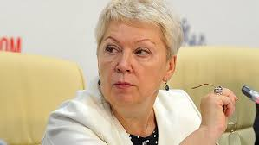
О.Ю. Васильева,
министр образования РФ

Slide 3
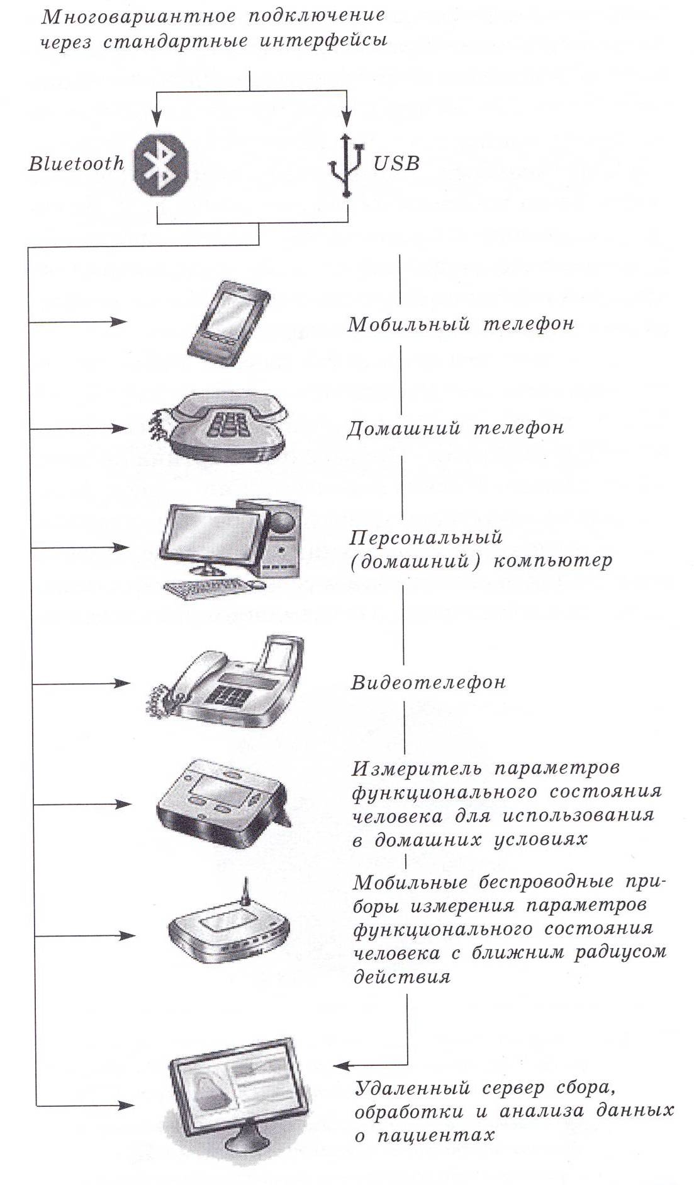
Многовариантное дистантное подключение пользователей через интерфейсы
(Синкевич Ю.И.,
Биотехносфера, 2010)

Slide 4
Этапы онтогенеза и «зоны уязвимости»

Slide 5
Соотношение «биологического» и «социального»в развитии мозга ребенка

Slide 6
Борцы за тотальное разрушение основ традиционной школы Цена вопроса – более $200 млн. (заем Всемирного банка)

